Slide 1
Function
Nhớ lại hàm là gì?
Có bao nhiêu cách khai báo hàm?
Một hàm có thể là tham số của một hàm khác được không?

Slide 2
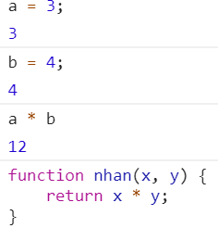

Function
Nhớ lại hàm là gì?
Hàm là một hoặc nhiều đoạn mã được viết ra để thực thi một hoặc nhiều hành động khi gọi nó, hàm có khả năng gọi đi gọi lại được

Slide 3


Function
Hàm có thể có tham số hoặc không có tham số

Slide 4
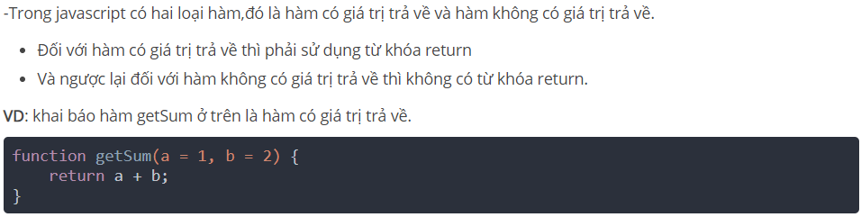
Function
Hàm có thể trả về giá trị

Slide 5
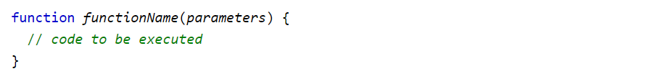
Function
Có bao nhiêu cách khai báo hàm?
Có nhiều cách khai báo hàm
Function Declarations

Slide 6
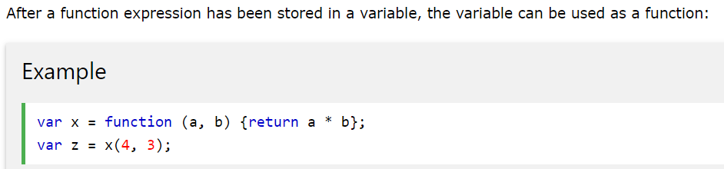
Function
Function Expressions
Một biểu thức hàm có thể lưu trữ trong một biến

Slide 7
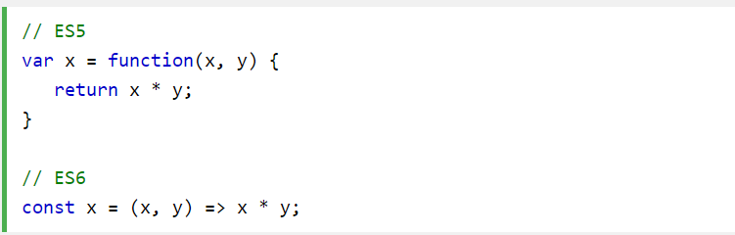
Function
Arrow functions

Slide 8
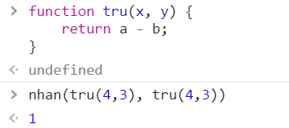
Function
Một hàm có thể là tham số của hàm khác

Slide 9
Abstraction
Hiểu abtraction là gì?
Tại sao cần trừu tượng hóa code
Cung cấp một số ví dụ

Slide 10
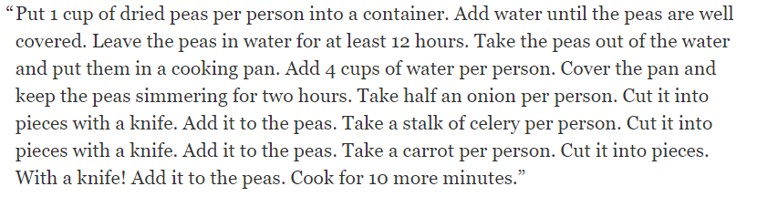
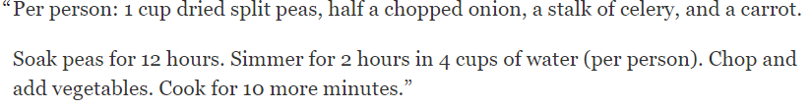
Abstraction
Hiểu abtraction là gì, tại sao cần trừu tượng hóa

Slide 11
Abstraction
Hiểu abtraction là gì, tại sao cần trừu tượng hóa ?
Có nghĩa là tóm tắt ý chính của cả 1 đoạn code, để code tường minh, dễ đọc, sử dụng lại
Sẽ hiệu quả khi sử dụng bước đầu chuyển ý tưởng sang code

Slide 12

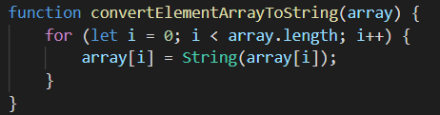
Abstraction
Ví dụ:

Slide 13
3 Abstracting repetition

Slide 14
Định nghĩa
Làm đơn giản hóa các đoạn code. Những chức năng được sử dụng nhiều lần thì có thể viết thành các function để tái sử dụng và dễ sửa chữa. Giúp người đọc code dễ dàng hơn.
Nó được sử dụng rất thường xuyên khi bạn viết code không chỉ java script mà còn rất nhiều ngôn ngữ khác

Slide 15
Định nghĩa
Ngoài ra khi function ta định nghĩa có param là một fuction khác thì tác dụng của function đó còn được nâng cao hơn hay gọi là ảo hóa hơn

Slide 16
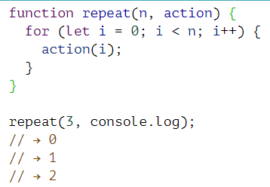
Ví dụ

Slide 17
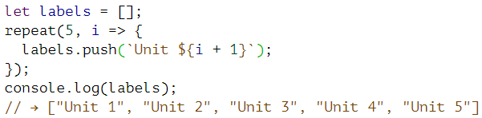
Ví dụ

Slide 18
4 Higher-order functions

Slide 19
Định nghĩa
Các hàm hoạt động trên các hàm khác, bằng cách lấy chúng làm đối số hoặc trả về chúng, được gọi là các hàm bậc cao hơn
X Các hàm bậc cao hơn cho phép chúng ta trừu tượng hóa các hành động, không chỉ các giá trị

Slide 20
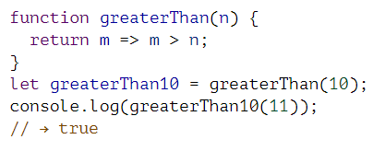
Ví dụ

Slide 21
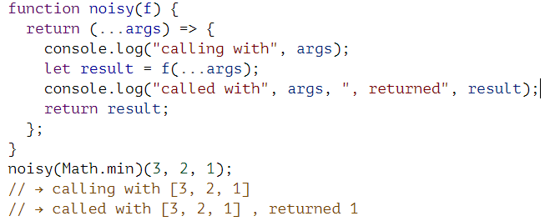
Ví dụ

Slide 22
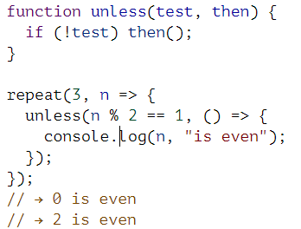
Ví dụ

Slide 23
forEach javascript

Slide 24
Định nghĩa
forEach là một method của array
forEach sẽ gọi hàm callback tương ứng với từng phần tử trong array theo thứ tự.

Slide 25
Cú pháp
Hàm callback sẽ được gọi với 3 tham số có thể truyền theo thứ tự sau:
giá trị hiện tại của phần tử trong array
index của phần tử
mảng đang được duyệt

Slide 26
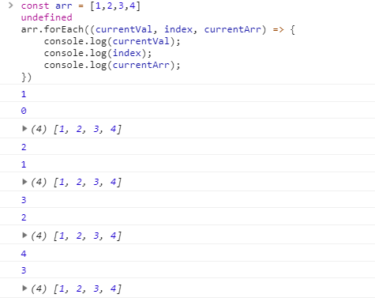
Ví Dụ

Slide 27
Lưu ý khi dùng foreach
Số lần gọi hàm callback sẽ được tính từ trước khi hàm callback đầu tiên được gọi
Giá trị của mỗi phần tử trong array sẽ được tính từ lúc hàm foreach được gọi
forEach không làm thay đổi giá trị ban đầu có trong trong hàm
Không có cách nào dừng hàm forEach như dừng vòng for

Slide 28
Array.map
Map có tác dụng làm thay đổi giá trị từng phần tử trong mảng để tạo ra một mảng mang giá trị mới.
Map sẽ lấy từng phần tử trong mảng, thực hiện hàm callback và trả về một mảng mới

Slide 29
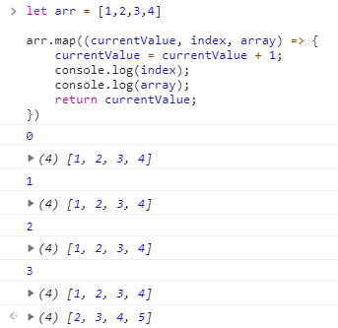
Cú pháp

Slide 30
Lưu ý khi sử dụng map
Map sẽ trả về một array mới mang giá trị mới khác với array đầu vào
Các phần tử thêm vào sau khi hàm map chạy thì callback function sẽ không xử lí phần tử đó – tương tự với xóa

Slide 31
Array.filter
Có tác dụng lọc các phần tử trong mảng có thỏa mãn điều kiện cho trước hay không.
Thực hiện callback lên từng phần tử và trả về mảng mới có các phần tử trong mảng thỏa mãn điều kiện

Slide 32
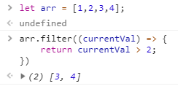
Cú pháp
Cú pháp tương tự như map và forEach

Slide 33
Array.reduce
Cũng tương tự như map và filter, reduce cũng sẽ chạy một hàm callback qua từng phần tử trong mảng
Tuy nhiên reduce sẽ trả về và nối các kết quả của từng callback thành 1 giá trị duy nhất

Slide 34
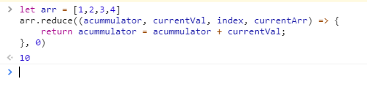
Cú pháp
Hàm sẽ trả về giá trị accumulator cuối cùng

Slide 35
thanks!
Any questions?

